Slide 2

SIGPI
Sistema De Información para la Gestión de Proyectos e Inventarios.

Slide 3

APRENDICES:
Christian Flórez Paola Galindo Marlon Márquez Sergio Ruiz
Daniel Ortiz
Ivan Valenzuela

Slide 4















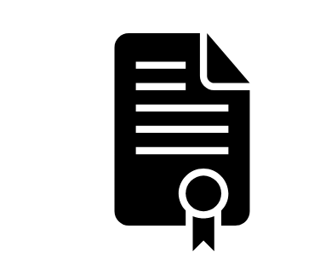
Objetivos
Informe de Gantt
Planteamiento
Del problema
Prototipo funcional
Levantamiento de información
Control de versiones
Alcance y justificación
Plan de capacitación
Manual de usuario
Manual técnico
Informe de requerimientos
Pruebas y calidad
Diagramas UML
Proveedores
Base de datos y diccionario
Contrato
Modelo de calidad

Slide 5
Introducción:
Este presentación hace referencia a la información recolectada en la empresa TOT dedicada al transporte de sólidos, donde mediante entrevistas y observación directa, se identificó un problema en el manejo de materiales y gestión de planos para la ejecución de proyectos.
El documento presenta casos de uso, mapa de procesos, requerimientos no funcionales, modelo de entidad de relación, diccionario de datos, diagrama de Gantt, alcance del proyecto y el propósito ,por el cual se va a desarrollar un sistema de información, que permitirá optimizar dicho proceso y posterior solución al problema en el la empresa TOT.

Slide 6
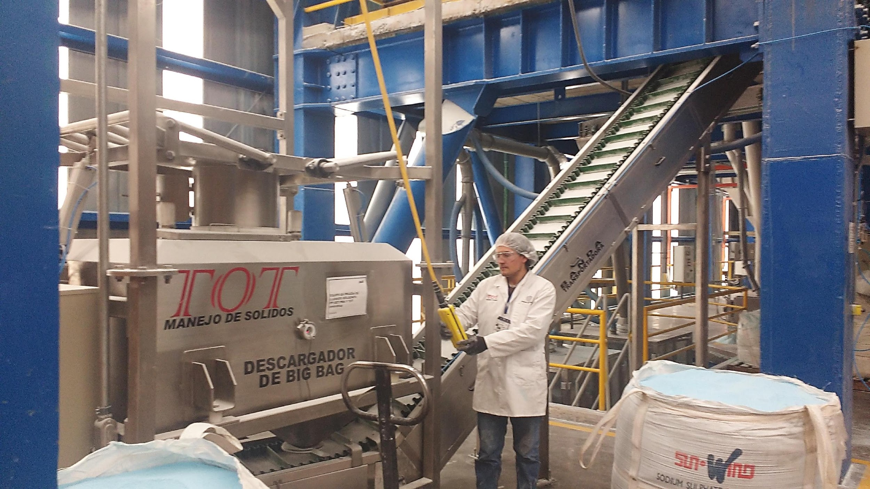
¿Qué es TOT? Y ¿Qué hace?:
La empresa se dedica al transporte de solidos de un punto a otro, como de un almacén a una sección de proceso por ejemplo, usando sistemas neumáticos (tubería cerrada, vacío, presión positiva) o sistemas mecánicos (bandas transportadoras).

Slide 7

Objetivo General
Desarrollar un sistema de información para la gestión de proyectos de TOT, que les permita optimizar el proceso de control de materiales y acceso a planos.

Slide 8
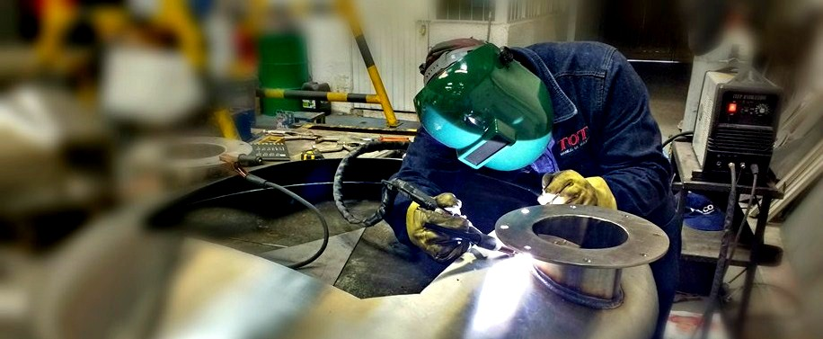

Objetivos específicos:
Permitir a los jefes de proyecto crear proyectos, y asociar a el los planos que necesite.
.
Gestionar el ingreso y salida de materiales necesarios para la ejecución de proyectos
Permitir al diseñador importar planos al sistema de información y asociarlos a los proyectos informando los materiales requeridos para su ejecución
Generar alertas dirigidas al jefe del proyecto y al almacenista informándole los materiales que hacen falta para ejecutar un plano.
Gestionar que materiales son requeridos por los planos y consultar los materiales en inventario
Permitir a los usuarios visualizar los planos que necesiten.

Slide 9
Planteamiento del problema
Mediante entrevista y observación directa se evidenciaron dificultades en:
EL ALMACENAMIENTO DE LOS PLANOS
EL ACCESO A PLANOS
EL SEGUIMIENTO DE MATERIALES REQUERIDOS
EL SEGUIMIENTO DE MATERIALES ALMACENADOS

Slide 10
Alcance del proyecto:
El Sistema de Información para la gestión de proyectos e inventarios (SIGPI) pretende facilitar:
La Selección
El Control
El Seguimiento de los proyectos e inventarios.
Una vez implementado el SIGPI, los empleados en general tendrán a su disposición un sistema que les permitirá seguir de forma Online los proyectos en los que se esta trabajando en la empresa TOT.

Slide 11
Justificación:
El Sistema de Información para la gestión de Proyectos e Inventarios (SIGPI), pretende facilitar el control y seguimiento de los proyectos e inventario de la empresa TOT beneficiando tanto a los empleados encargados de la ejecución de proyectos como a los encargados de la administración de inventarios para la eficacia de un determinado proyecto.

Slide 12

Componente
Técnico
Levantamiento de información:
Entrevista

Slide 13
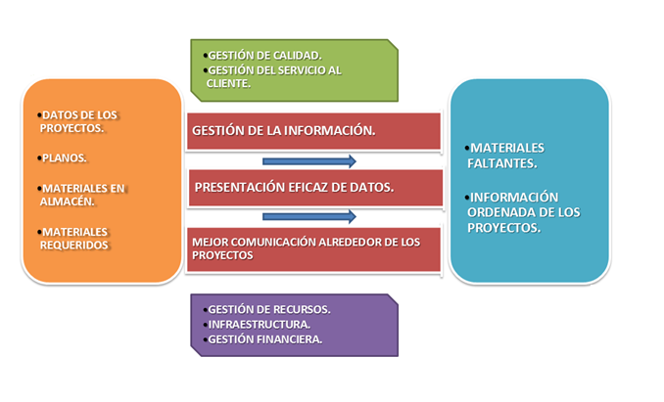
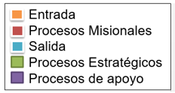
Mapa de procesos
Mejora
Mejora
Gestion Directiva
Continua
Continua
Mejora
Continua
Continua
Mejora
Gestion de Mejora

Slide 14
Hardware y Software del cliente:
2 Portátil Lenovo G40-80
Características:
Procesador: Intel Core i5-5200U, 2.2GHz.
Pantalla: LED.
Cámara: HD 720p.
Conectividad: Wi-Fi.
Puertos: HDMI, USB 3.0, USB 2.0.
Batería: 4 celdas.
Sistema Operativo: Windows 8,1
3 Pc sobremesa HP 411-a000ns
Características:
Procesador: Intel Celeron N3050
Pantalla: LED.
Conectividad: Ethernet y Wi-fi
Tarjeta Grafica: Intel HD Graphics
RAM: 4 GB
Almacenamiento: 1 TB
Sistema Operativo: Windows 10

Slide 15
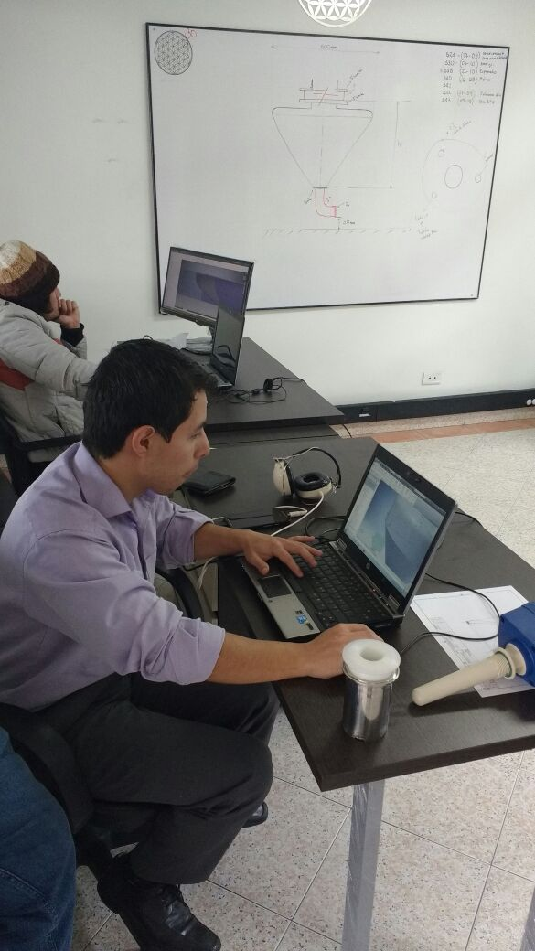
Hardware y Software del cliente:

Slide 16

Informe de requerimientos:
IEEE (Requerimientos funcionales y no funcionales)

Slide 17

Casos de uso:
Casos de uso
Casos de uso
extendido

Slide 18
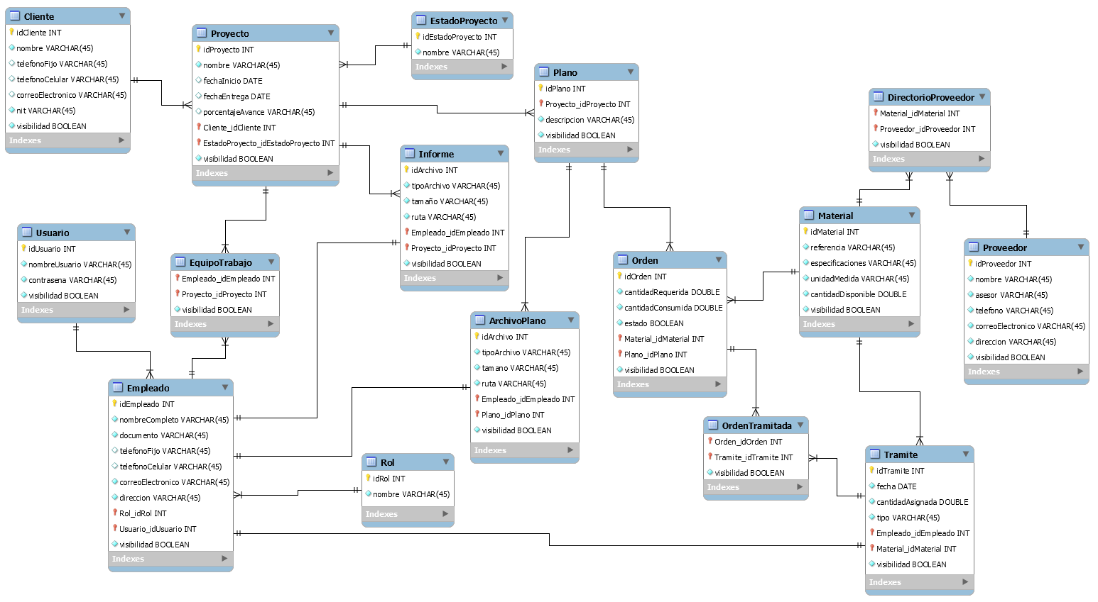
Modelo relacional:

Slide 19
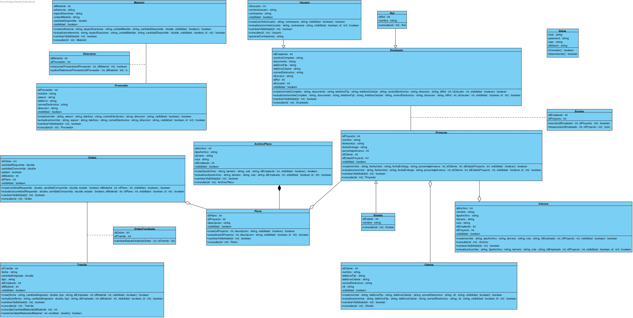
Diagrama de clases:

Slide 20
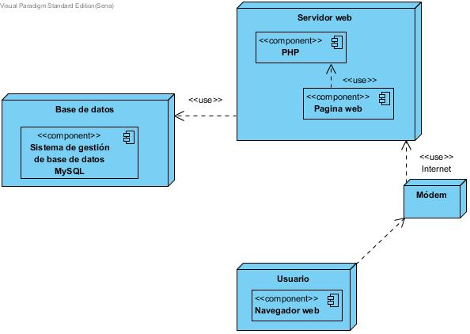
Diagrama de distribución:
Host

Slide 21


Base de datos
Diccionario de datos
Creación e inserciones

Slide 22


Sistema control de versiones:

Slide 23


Diagrama de Gantt:
Informe

Slide 24
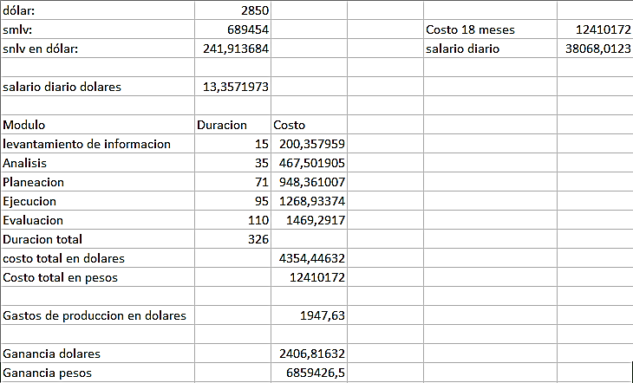
Presupuesto:

Slide 25

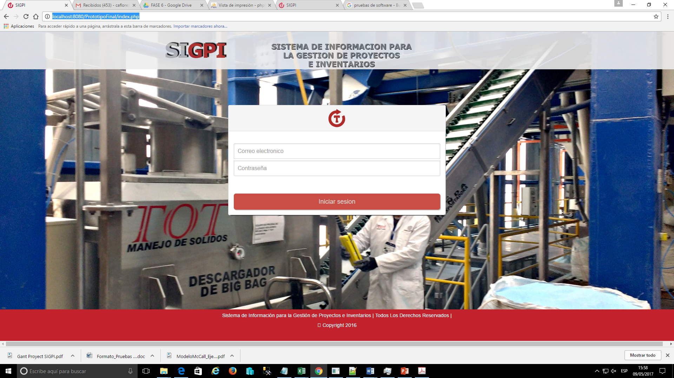
Prototipo funcional:
Pagina Web

Slide 26
Manual de usuario
Plan de capacitación
http://primestone.com/wp-content/uploads/2016/08/Imagen1.png

Slide 27
Manual técnico

Slide 28

Pruebas:
Pruebas de integridad de datos y bases de datos
Pruebas de stress
Pruebas funcionales
Pruebas de sistemas
Modelo Mcall

Slide 29


Proveedores:
Cuadro comparativo
Contrato de software

Slide 30
GRACIAS

